Slide 1
TIẾT 46. BÀI 12. MÔI TRƯỜNG VÀ TÀI NGUYÊN BIỂN ĐẢO (TT)

Slide 2
1. Môi trường biển đảo.
2. Tài nguyên biển và thềm lục địa Việt Nam.
- Tài nguyên sinh vật
- Tài nguyên du lịch
- Tài nguyên khoáng sản
- Giao thông vận tải biển

Slide 3
Sinh vật
- Tài nguyên sinh vật biển nước ta phong phú, có tính đa dạng sinh học cao.
- Có hơn 2000 loài cá, trong đó có khoảng 110 loài có giá trị kinh tế cao.
- Năm 2019, vùng biển nước ta có trữ lượng thuỷ sản là 3,87 triệu tấn.
Do nhiệt độ cao nên sinh vật nhiệt đới phát triển mạnh, đồng thời các dòng biển hoạt động theo mùa mang theo các luồng sinh vật di cư tới.

Slide 4
Du lịch
Bờ biển dài, có nhiều bãi cát, vịnh, hang động đẹp, nước biển trong xanh, hệ sinh thái biển phong phú, khung cảnh thiên nhiên các đảo đa dạng thuận lợi phát triển du lịch biển.
Các điểm du lịch nổi tiếng: Vịnh Hạ Long (Quảng Ninh), Mỹ Khê (Đà Nẵng), Quy Nhơn (Bình Định), Nha Trang (Khánh Hoà), Mũi Né (Bình Thuận), Cát Bà (Hải Phòng), Phú Quốc (Kiên Giang),...

Slide 5
Khoáng sản
- Dầu mỏ, khí tự nhiên tập trung ở các bể (bồn trũng) trong vùng thềm lục địa, như các bể Sông Hồng, Phú Khánh, Cửu Long, Nam Côn Sơn, Thổ Chu, Vũng Mây, nhóm bể Trường Sa và Hoàng Sa.
- Các khoáng sản khác bao gồm 35 loại khoáng sản, phân bố dọc vùng ven biển, sườn bờ và dưới đáy biển. Trong đó, có giá trị nhất là ti-tan, cát thuỷ tinh, muối,...
Do có đường bờ biển dài, biển có độ muối trung bình cao, nền nhiệt độ cao và nhiều nắng.

Slide 6
Biển ấm quanh năm, gần nhiều tuyến đường biển quốc tế.
Giao thông vận tảo biển
Bờ biển khúc khuỷu, có nhiều vũng vịnh sâu kín gió thuận lợi để xây dựng cảng.

Slide 7
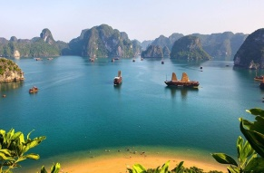
BÀI 12
3
LUYỆN TẬP VÀ VẬN DỤNG
a. Luyện tập
Lập sơ đồ thể hiện các tài nguyên ở vùng biển và thềm lục địa Việt Nam.

Slide 8
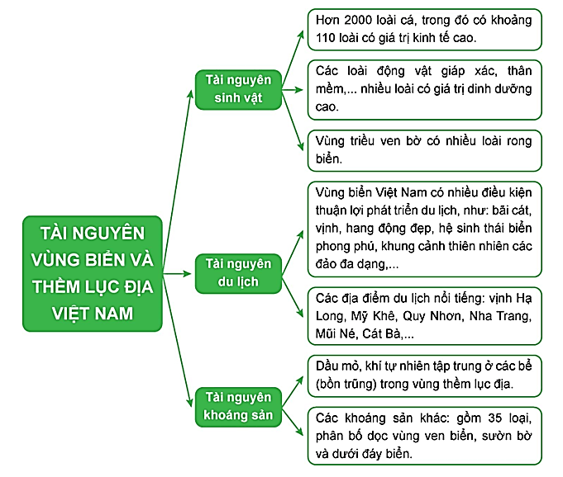

Slide 9
BÀI 12
3
LUYỆN TẬP VÀ VẬN DỤNG
b. Vận dụng
Sưu tầm một số thông tin về môi trường biển đảo Việt Nam.

Slide 10
MÔI TRƯỜNG BIỂN ĐẢO VIỆT NAM
Vùng biển Việt Nam là một phần của Biển Đông, có diện tích khoảng 1 triệu km². Thiên nhiên vùng biển đảo Việt Nam có sự phân hóa đa dạng và giàu tiềm năng, có thể giúp nước ta hiệ n thực được mục tiêu “trở thành quốc gia mạnh về biển”. Tuy nhiên, trong những năm qua, môi trường biển Việt Nam đang có xu hướng suy giảm về chất lượng: nhiều vùng cửa sông ven biển đã bị ô nhiễm; vẫn còn tình trạng xả thải ra biển chưa qua xử lí; các hệ sinh thái biển đang bị khai thác quá mức, thiếu tính bền vững dẫn đến tình trạng suy giảm đa dạng sinh học,... Nguyên nhân chính dẫn đến ô nhiễm biển là do: hoạt động khai thác, phát triển kinh tế - xã hội của con người; thể chế, chính sách của nhà nước trong việc bảo vệ môi trường biển còn tồn tại một số bất cập và ý thức của một bộ phận người dân chưa cao. Ô nhiễm môi trường biển dẫn đến những hậu quả rất nghiêm trọng, nó gây hại trực tiếp đến sức khỏe con người và dần làm mất đi những nguồn lợi từ biển như hải sản, du lịch biển. Môi trường biển bị ô nhiễm giảm đi sức hút với khách du lịch. Tràn dầu ảnh hưởng nghiêm trọng đến hệ sinh thái, đặc biệt hệ sinh thái rừng ngập mặn, cổ biển, vùng bãi cát, đầm phá và các rạn san hô. Bảo vệ môi trường biển là trách nhiệm của mỗi người dân trong cộng đồng. Mỗi địa phương cùng đồng hành với cả nước tích cực tham gia vào công cuộc bảo vệ môi trường biển đảo bằng những hành động cụ thể, như: tham gia vào việc tuyên truyền nâng cao nhận thức của cộng đồng địa phương về bảo vệ môi trường biển, đảo; thường xuyên và tích cực tham gia các hoạt động làm sạch bờ biển, làm đẹp cảnh quan, môi trường biển đảo; tích cực tham gia các hoạt động khắc phục và làm giảm nhẹ các thiệt hại do thiên tai gây ra tại địa phương…

